Slide 1
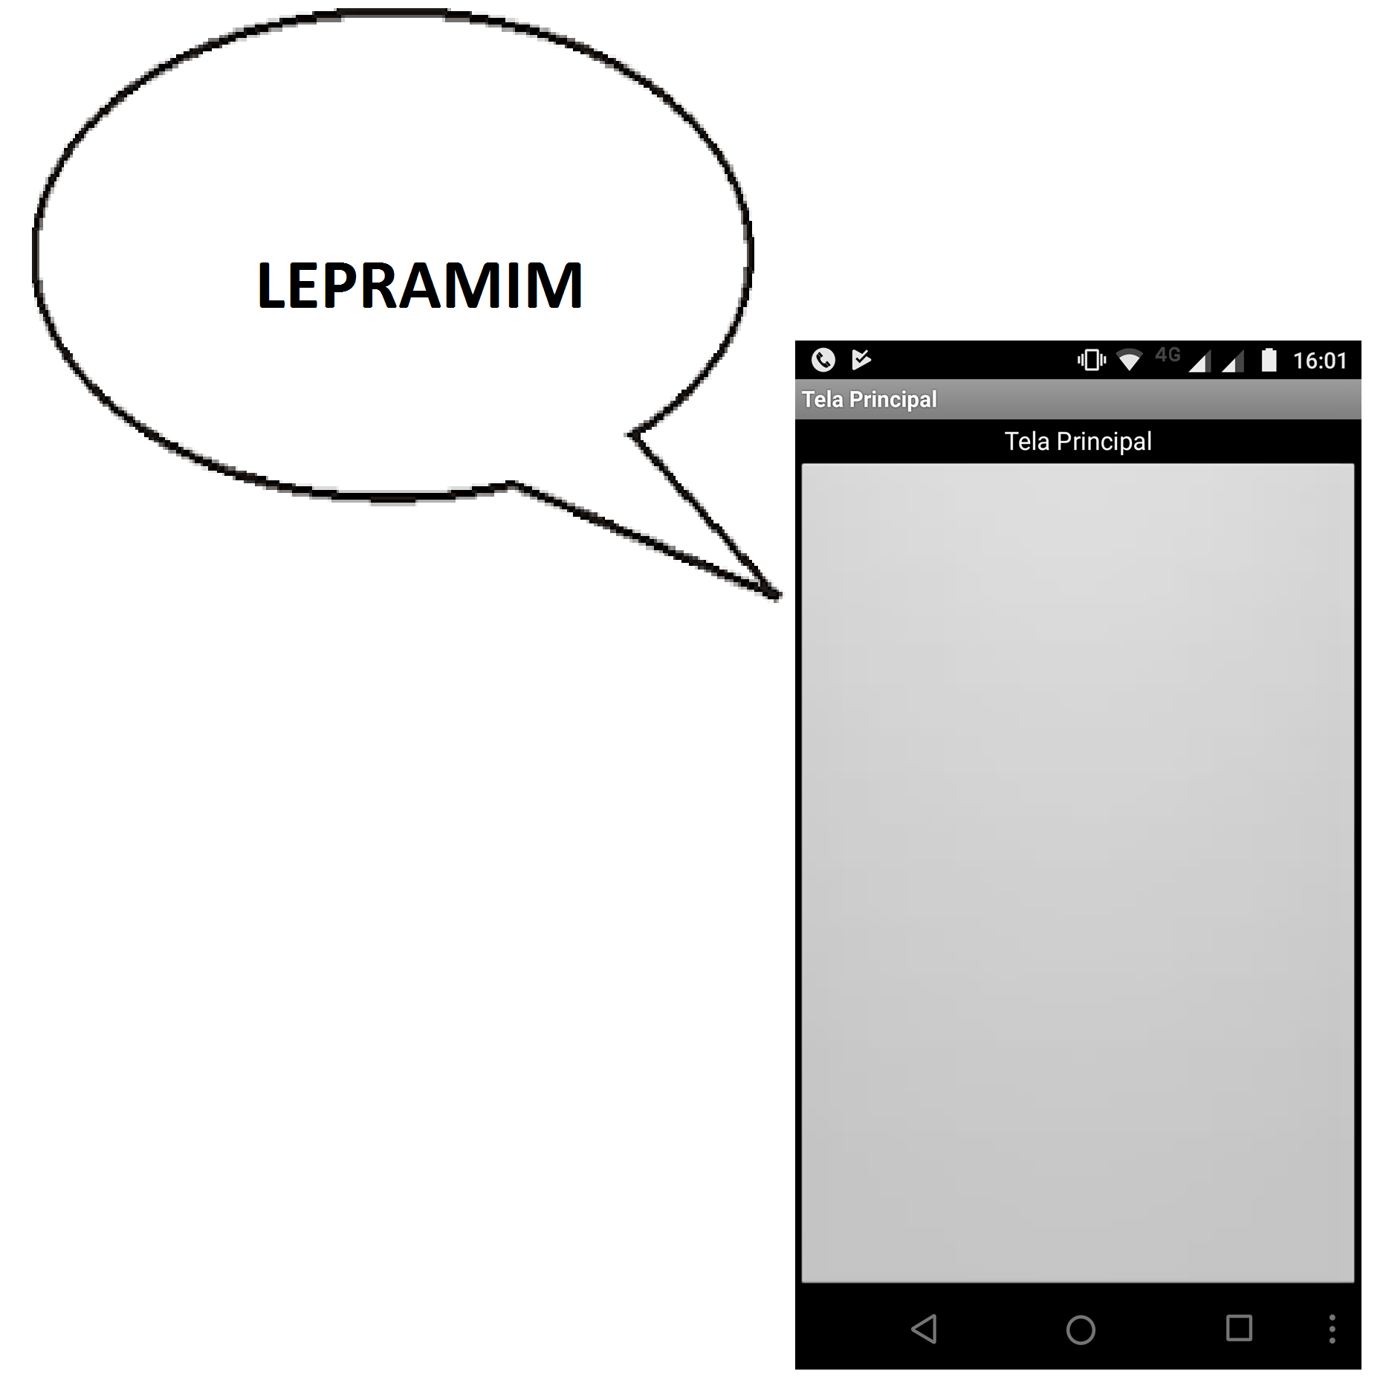
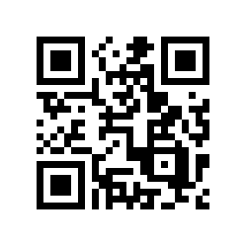
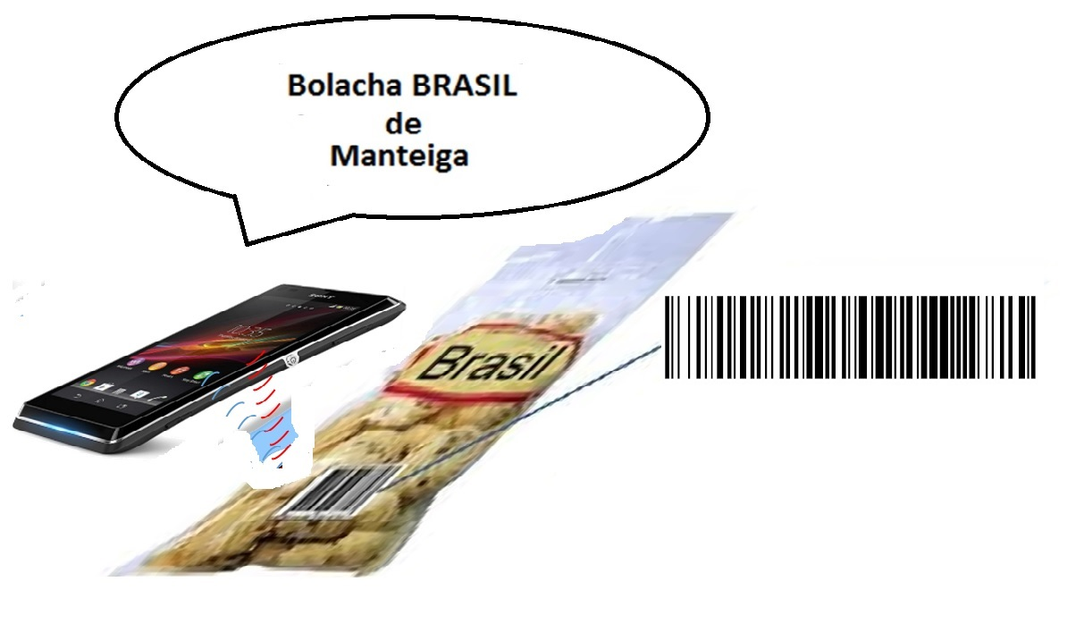
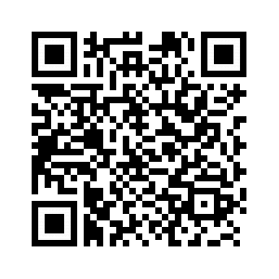
TECNOLOGIAS ASSISTIVAS E INCLUSÃO
Formação Cidadã / Mobilidade e Acessibilidade
Antonio M. Netto (an_monferdini@hotmail.com); José T. F. Camargo (jtfc@bol.com.br); Estéfano V. Veraszto estefanovv@ufscar.br); Eliana A. F. Camargo (eafcamargo@yahoo.com.br); Gilmar Barreto (gbarreto@dsif.fee.unicamp.br); Jorge Cândido (jocandido@utfpr.edu.br); Patricia A. Z. Aceti (patriciazibordi@uol.com.br); Monica L. Giboshi (mlgiboshi@hotmail.com)
UNIPINHAL / UFSCar / UNICAMP / UTFPR
Resumo
Referencial Teórico
Este trabalho apresenta um aplicativo que faz a leitura de códigos de barras em geral e os associa a informações de áudio cadastradas por indivíduos com deficiência visual.
Azevedo (2005) afirma que, há 30 anos, a profissão de engenheiro na América Latina resumia-se a funções de gerência de compras ou execução de projetos importados do exterior. Nos anos 1990, com o fim da dicotomia mundial, a engenharia seguiu outros rumos. No Brasil, o foco passou a ser o desenvolvimento de produtos para o mercado interno e a consequente diminuição da dependência em relação ao exterior. Após grande reformulação ao longo dos anos, o curso de engenharia é visto de maneira diferente no século XXI. Para Amaral et al. (2016), os rumos do ensino fazem menção à formação de um engenheiro diferenciado, demonstrando claramente perfis e competências inovadores. Nesta nova realidade, atividades interdisciplinares e de cunho social, tal como a questão da inclusão do aluno DV, ganham relevância no âmbito da engenharia e constituem o foco deste trabalho.
Objetivo
O objetivo deste estudo consiste em promover a inclusão do cego, tanto sob o aspecto social quanto educacional. Sob o ponto de vista social, a ferramenta construída a partir deste estudo pretende facilitar a interação do cego com seu cotidiano. Sob o ponto de vista educacional, espera que esta ferramenta facilite a execução de tarefas na rotina escolar, contribuindo para a formação do aluno com deficiência visual.
Considerações Finais
Este trabalho resultou no desenvolvimento de um aplicativo para dispositivos móveis destinado ao uso por deficientes visuais. O mesmo apresenta características importantes tais como simplicidade, rápida utilização e fácil manuseio, de forma a atender satisfatoriamente as expectativas de um usuário cego ou com baixa visão. Em relação ao ensino e formação do engenheiro, a construção deste aplicativo demonstrou que, de fato, é viável incluir no currículo dos cursos de engenharia atividades que procurem aproximar a formação do aluno de seu contexto social, em especial a inclusão de pessoas com algum tipo de deficiência. Assim, os resultados deste trabalho podem exercer uma grande influência nesse aspecto, fomentando no meio acadêmico a estruturação de propostas curriculares inclusivas no ensino de engenharia.
Metodologia
A proposta deste trabalho encontra-se sintetizada em um aplicativo para dispositivos móveis, que pretende auxiliar deficientes visuais (DV) na identificação de objetos através de seus respectivos códigos de barras.
Acesso ao vídeo do Aplicativo LePraMim
Referências Bibliográficas
AMARAL, S.F.; GARCIA, A.O.; DA SILVA, R.O.; VERASZTO, E.V. CAMARGO, J.T.F. O ensino de engenharia e competências para inovação: uma proposta inicial. Anais do XLIV COBENGE – Congresso Brasileiro de Educação em Engenharia. Natal, 2016.
AZEVEDO, M. A Formação do Engenheiro Inovador: Uma visão internacional. Rio de Janeiro: PUC-Rio, Sistema Maxwell, 2005.
LAUDARES, J. B. & RIBEIRO, S. ESTUDO: Trabalho e formação do engenheiro. Bras. Est. pedag., Brasília, v. 81, n. 199, p. 478-489, set/dez. 2000.
Download do Aplicativo
Antes de instalar habilitar APPs de fontes externas

